Slide 1




ALUR ATAU TAHAPAN
DATA MINING
Fitri Ayuning Tyas, M.Kom.
www.tyas-tamimy.com
tyas_fa@umbs.ac.id
081804767700 (Telegram only)
Tyas Tamimy
Referensi utama: romisatriawahono.net/dm/

Slide 2
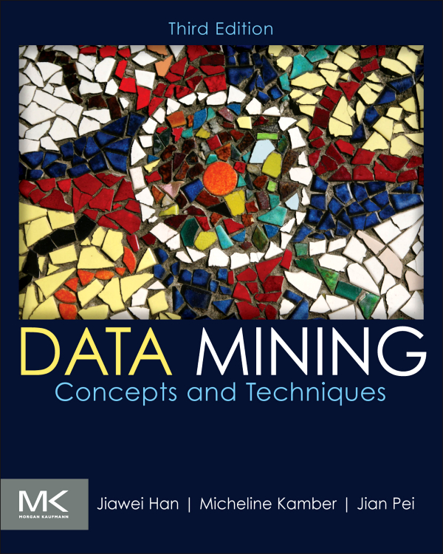


Textbooks

Slide 3
Capaian Pembelajaran Mata Kuliah
CPMK091:
Mampu memahami konsep, metode, teknik dan tahapan data mining sebagai pengetahuan yang berkaitan dengan teknologi informasi.
Sub-CPMK0912:
Mampu mengidentifikasi alur/ tahapan proses data mining

Slide 4
Indikator/ Tujuan Pembelajaran
2.1. Ketepatan mengidentifikasi alur/ tahapan proses Data Mining

Slide 5
Materi Pembelajaran
Alur atau Tahapan Data Mining
Alur Tahapan Proses Data Mining
Tahapan-tahapan Pengembangan Data Mining

Slide 6
TAHAPAN PROSES
DATA MINING

Slide 7
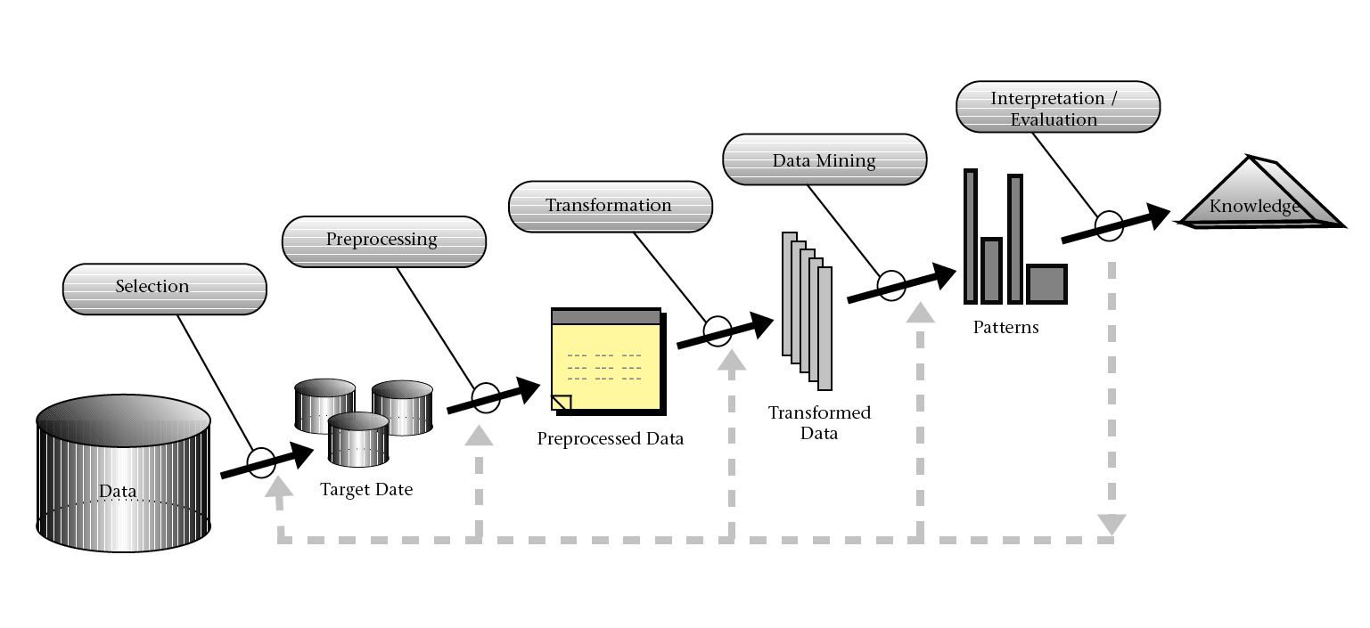
Knowledge Discovery In Data (KDD) Process
An Overview of the Steps That Compose the KDD Process [dFayyad et al., 1996]

Slide 8
Proses Data Mining
Knowledge
Pattern Evaluation
Data Mining
Task-relevant Data
Data Warehouse
Selection
Pembersihan Data
Data Integration
Databases
Diambil dari www.cs.uiuc.edu/~hanj

Slide 9
1. Databases (Basis Data)
Sumber utama data mentah (dataset)
Data bersifat operasional: transaksi, log, input manual.
Contoh:
  Data penjualan harian di supermarket.
  Data nilai Mahasiswa yang ada di SIAKAD

Slide 10
DATASET
Jenis Dataset:
Dataset Privat: dataset yang diperoleh dari suatu organisasi (objek penelitian)
  Ex. Sekolah, Perguruan Tinggi, Rumah Sakit, Bank, Perusahaan, dsb.
Dataset Public: dataset yang diperoleh dari repositori publik dan disepakati oleh peneliti data mining
  Ex. UCI Repository (https://archive.ics.uci.edu/)
  Jenis penelitian: Comparable, repeatable, dan verifiable

Slide 11
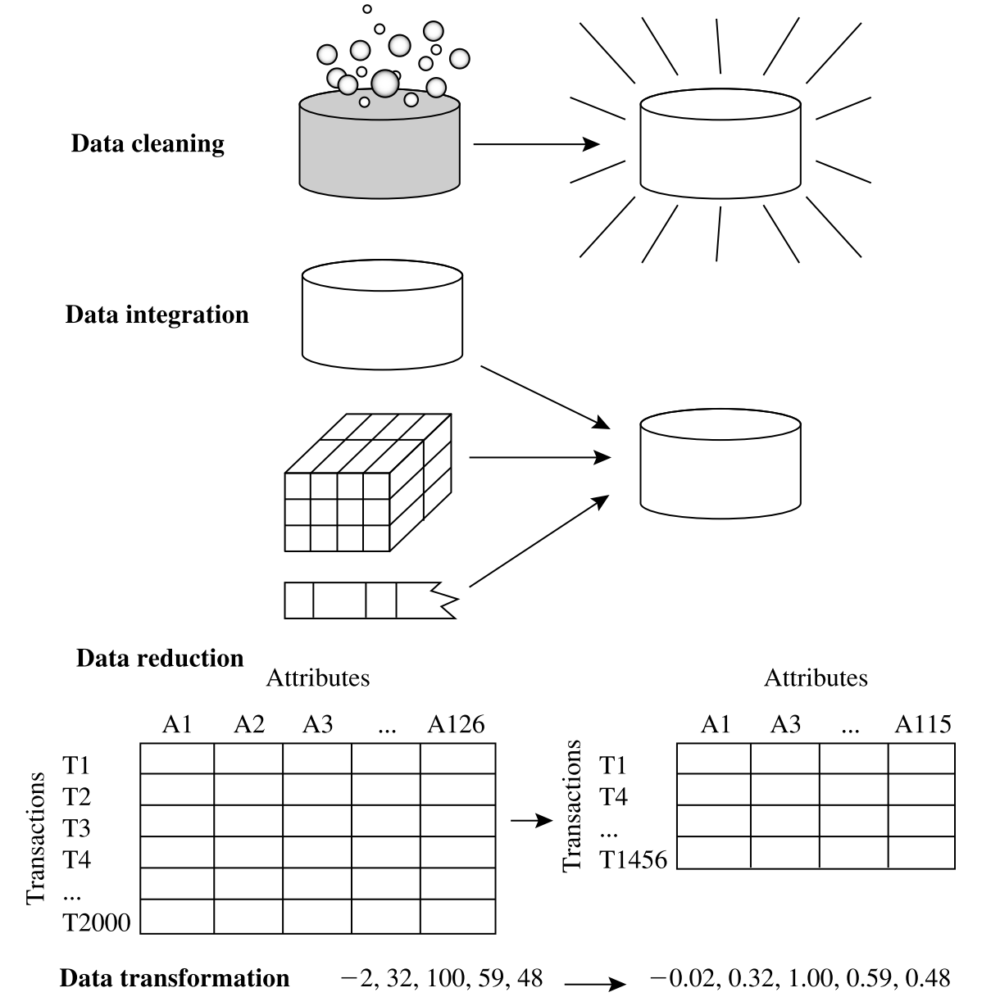
Data Preprocessing
Data cleaning
Data integration
Data reduction
Data transformation

Slide 12
2. Data Warehouse
Penyimpanan data terintegrasi dari berbagai sumber.
Data melalui proses ETL (Extract, Transform, Load).
Contoh:
  Data gabungan penjualan dari berbagai cabang selama 5 tahun.
  Data nilai Mahasiswa tiap semester dari berbagai program studi selama 5 tahun akademik.

Slide 13
3. Task-Relevant Data
Subset data dari data warehouse.
Melibatkan seleksi atribut dan rekaman yang relevan.
Contoh:
  Memilih data penjualan produk tertentu untuk tren musiman.
  Memprediksi data kelulusan Mahasiswa tepat waktu.

Slide 14
4. Data Mining
Proses inti: algoritma diterapkan untuk menemukan pola.
Teknik: prediksi, klasifikasi, klasterisasi, asosiasi, dll.
Contoh:
  C4.5 untuk klasifikasi kelulusan Mahasiswa tepat waktu.
  Neural Network untuk prediksi harga bawang di Kabupaten Brebes.

Slide 15
5. Pattern Evaluation and Knowledge Presentation
Pola dievaluasi dan diformat menjadi informasi yang mudah dipahami.
Hasil akhir: knowledge atau pengetahuan yang mendukung keputusan.
Contoh:
  Pohon Keputusan klasifikasi kelulusan Mahasiswa

Slide 16
Tugas 2
Tugas mengidentifikasi masing-masing tahapan proses Data Mining dalam kasus/ dataset nyata.

